Slide 1
Единицы измерения физических величин. Международная система единиц (СИ).
Действия над физическими величинами
7 класс
Здоронкова Светлана Владимировна, учитель физики ГУО «Средняя школа № 34 г. Бобруйска»

Slide 2
Зачем нужны измерения?
Наши чувства не дают нам точных результатов, и поэтому необходимо в процессе наблюдений и опытов делать измерения величин.

Slide 3
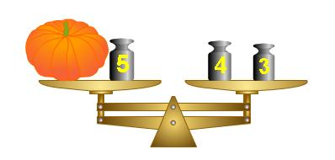
Что такое физическая величина?
Физическая величина – это количественная (числовая) характеристика тела или вещества.
Она обозначается буквами латинского алфавита, например: m – масса, t – время, l - длина.

Slide 4
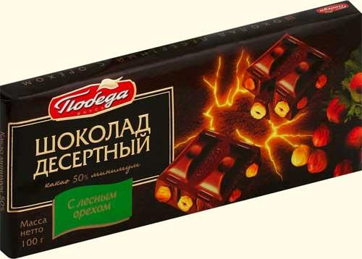
Масса 100 г
Масса - физическая величина
100 – числовое значение
г – грамм – единица измерения

Slide 5
«Измерять какую-нибудь величину - это значит сравнить ее с однородной величиной, принятой за единицу».

Slide 6
Древние единицы измерения длины
Локоть – расстояние от конца пальцев до локтевого сустава.
Аршин (примерно 71 см)
Пядь – расстояние между концами расставленных большого и указательного пальцев.
Дюйм (примерно 2,5 см) – длина сустава большого пальца.
Фут (30см) – средняя длина ступни человека

Slide 7
«Семь пядей во лбу» - говорят об умном человеке; «косая сажень в плечах» - о могучем, сильном человеке. Не известны ли вам другие поговорки - что-нибудь о золотнике, фунте, футе?
А ты знаешь?

Slide 8
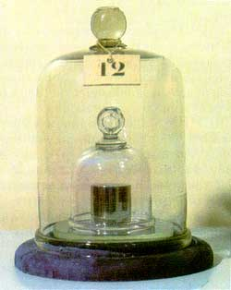
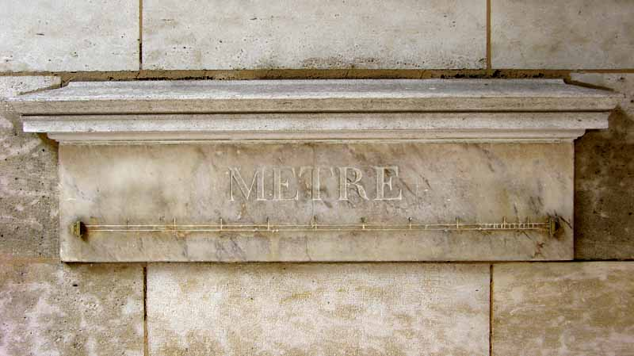
Назрела необходимость уточнить основные единицы и упорядочить всю систему мер. И первым шагом к этому явилось создание постоянных образцов (эталонов) мер длины в виде металлических линеек или стержней и массы в виде металлических гирь - эталонов.
В 1960 г. ХI Генеральная конференция по мерам и весам, в которой принимали участие крупные ученые многих стран, в том числе и СССР, приняла резолюцию об установлении Международной системы
единиц - СИ (читается «эс-и» от первых
букв слов «система интернациональная»).
Эталон метра
Эталон массы

Slide 9

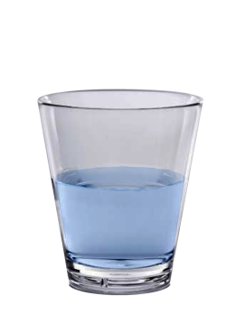


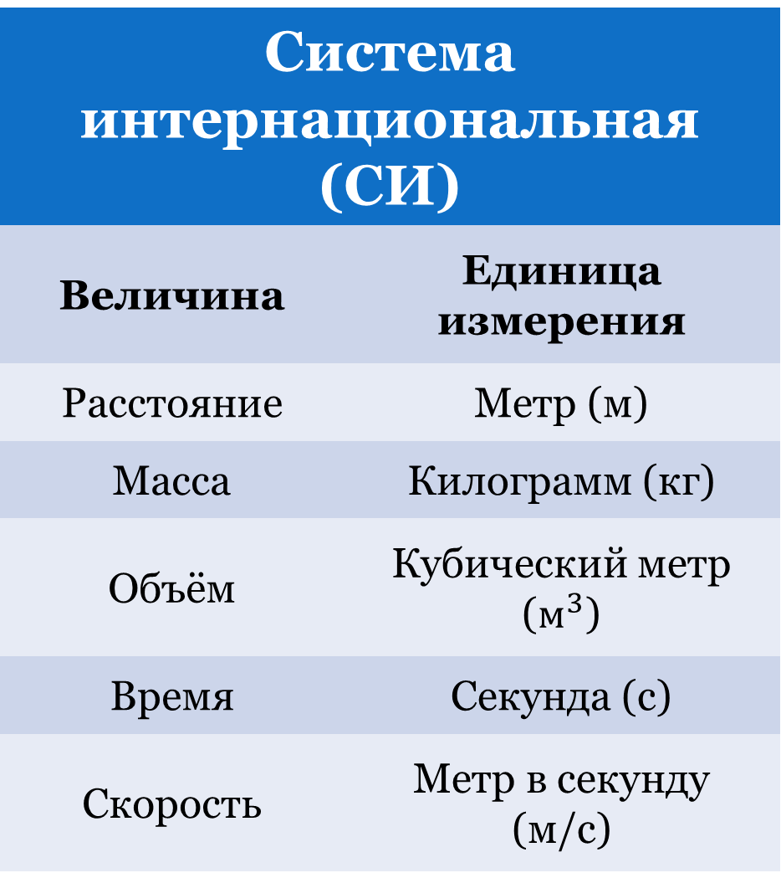
Система интернациональная (СИ)
Величина | Единица измерения
Расстояние | Метр (м)
Масса | Килограмм (кг)
Объём | Кубический метр ($м^{3}$)
Время | Секунда (с)
Скорость | Метр в секунду (м/с)
Объём: 0,5 л
Масса: 200 гр

Slide 10

Пофантазируем!
Пусть эталон, например брусок, длина которого принята за 1 м, по какой-то причине стал чуть-чуть короче, причем никто об этом не знает, в том числе и хранители эталона. Попробуйте нарисовать кошмарную картину, которая возникнет на Земле через некоторое время.

Slide 11
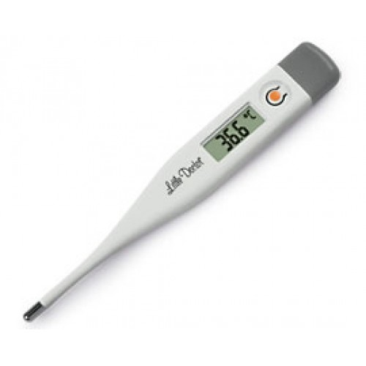
Заполнить таблицу
Прибор | Название прибора | Физическая величина, измеряемая прибором | Однородная величина, принятая за единицу
температура
термометр
1⁰С

Slide 12
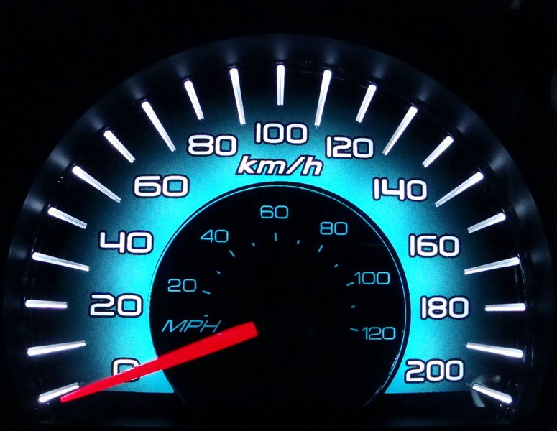
Заполнить таблицу
Прибор | Название прибора | Физическая величина, измеряемая прибором | Однородная величина, принятая за единицу
спидометр
скорость
1км/ч

Slide 13
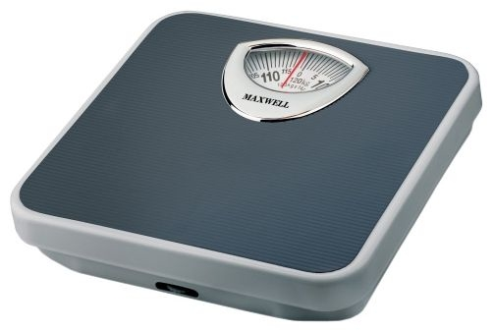
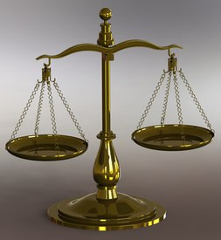
Заполнить таблицу
Прибор | Название прибора | Физическая величина, измеряемая прибором | Однородная величина, принятая за единицу
в
е
сы
ма
с
с
а
1кг

Slide 14
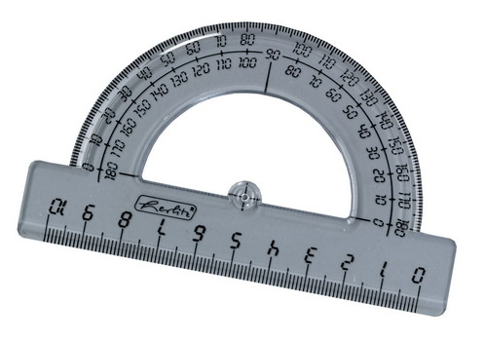
Заполнить таблицу
Прибор | Название прибора | Физическая величина, измеряемая прибором | Однородная величина, принятая за единицу
транспортир
угол
1⁰

Slide 15
Запишите кратко
1. Спортсмен пробежал дистанцию 100м
2. Самолет долетел до пункта назначения за 2,5 часа
3. Масса яблок в пакете 3 кг
4. Температура в комнате 20⁰С
5. Площадь садового участка 600м²
6. В банку налили 0,5л воды

Slide 16
Какое слово лишнее
1. Спидометр, мензурка, тонна, секундомер, транспортир
(тонна)
2. Аршин, пядь, метр, дюйм, фут
(метр)
3. Площадь, километр, секунда, градус, грамм
(площадь)

Slide 17
Действия над физическими величинами
Величины, которые представляют одну и ту же физическую величину, называются ОДНОРОДНЫМИ.
кг, г, т
(масса)
с, мин, ч
(время)
м, км, дм, см, мм
(длина)

Slide 18
Действия над физическими величинами
Новая величина
ВО сколько раз больше
10м · 2м
10м : 2м
Умножают
Делят
ОДНОРОДНЫЕ ВЕЛИЧИНЫ
Складывают
Отнимают
10м + 2м
Всего
НА сколько больше
10м - 2м

Slide 19
Действия над физическими величинами
Величины, которые представляют разные физические величины, называются НЕОДНОРОДНЫМИ.
кг м с л

Slide 20
Действия над физическими величинами
НЕОДНОРОДНЫЕ ВЕЛИЧИНЫ
Умножают
Делят
10м/с · 2с = 20 м
10м : 2с = 5 м/с
Новая величина
Новая величина

Slide 21
Задание
1. Какие значения величин можно складывать?
3,0 мин; 26 см; 5 см² ; 40 с ; 10 кг ; 25 ⁰С
3 мин = 180 с
180 с + 40 с = 220 с

Slide 22
Задание
2. Какие значения величин можно складывать?
2,0 кг; 15 мм; 10 мм² ; 60 с ; 25 г ; 2,5 мл
2 кг = 2000 г
2000 г + 25 г = 2025 г

Slide 23
Продолжите предложение:
Теперь я знаю…
И ещё я умею…
Интересно было бы ещё узнать …

Slide 24
Домашнее задание
§5,6, контрольные вопросы (устно)
с. 20 Упр. 1 № 4, упр.2 № 5

